Slide 1

ØMQ
João Pedro de França Lourenço
Thiago Bruchmann Carnaiba
joao.franca@aluno.ifsp.edu.br
thiago.bruchmann@aluno.ifsp.edu.br

Slide 2
Sumário
Introdução
Empresas que utilizam ØMQ
ØMQ Architecture
ØMQ Messaging Patterns vs ØMQ Devices
ØMQ Queue Device
ØMQ Forwarder Device
Aplicação utilizando ØMQ
High-Water-Mark

Slide 3

Introdução
Biblioteca de mensagens assíncronas de alto desempenho
Fornece uma fila de mensagens
Pode ser executado sem um broker de mensagens dedicado

Slide 4




Empresas que utilizam

Slide 5
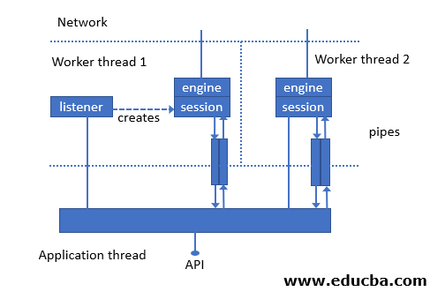
ØMQ Architecture

Slide 6
Estado Global
A libzmq não possui variáveis globais.
Em vez disso, o usuário da biblioteca é responsável por criar o estado global explicitamente.

Slide 7
Modelo de concorrência
Passagem de mensagens
Cada thread “vive” em sua própria thread
Comunicação via chamadas enviadas aos objetos

Slide 8
Modelo de Threading
Threads de aplicativos para utilizar a API
Threads de I/O
Cada Thread possui sua própria fila de leitura de “mensagens”

Slide 9
Encaminhamento de mensagens
Dois tipos de canais:
Ativos
Passivos
Geralmente o começo da lista é canais ativos e o resto é passivo

Slide 10
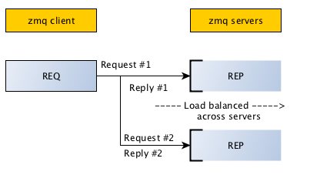
ØMQ Messaging Patterns vs ØMQ Devices
O socket zmq.REQ vai bloquear o envio enquanto não receber uma resposta de sucesso
O socket zmq.REP vai bloquear o recv enquanto não receber uma requisição.
Cada solicitação/resposta é emparelhada e deve ser bem-sucedida.

Slide 11
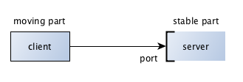
ØMQ Messaging Patterns vs ØMQ Devices
Em teoria, a parte mais estável da rede (servidor) será conectada em uma porta específica e terá as partes mais dinâmicas (cliente) conectadas a ela.
Algumas vezes, ambas as extremidades podem ser dinâmicas e não é uma boa ideia fornecer portas conhecidas para qualquer uma das extremidades.

Slide 12
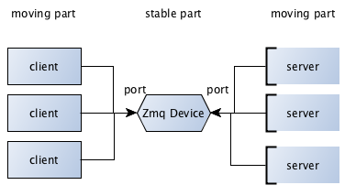
ØMQ Messaging Patterns vs ØMQ Devices
Nesses casos, você pode conectá-los usando o dispositivo de encaminhamento do zmq.
Esses dispositivos podem se conectar a 2 portas diferentes e encaminhar mensagens de uma extremidade à outra.
O dispositivo de encaminhamento pode se tornar o ponto estável em sua rede onde cada componente pode se conectar.

Slide 13
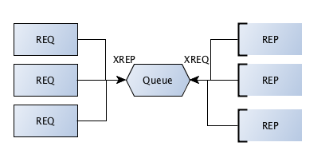
ØMQ Queue Device
Este é o dispositivo intermediário que fica entre clientes e servidores, encaminhando solicitações para servidores e retransmitindo respostas de volta ao cliente.
O dispositivo ZMQ recebe um tipo de dispositivo (ZMQ.QUEUE) e os dois soquetes são vinculados a portas conhecidas.

Slide 14
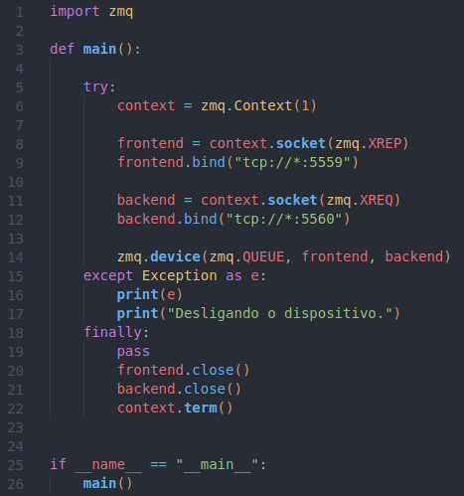
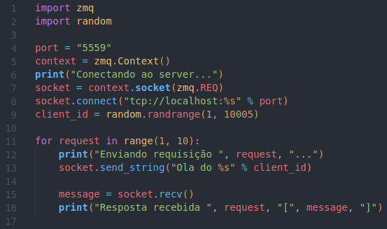
ØMQ Queue Device

Slide 15
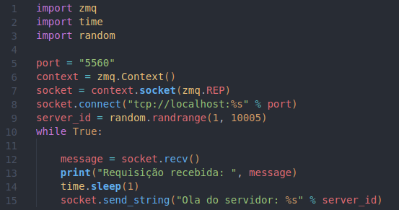
ØMQ Queue Device

Slide 16
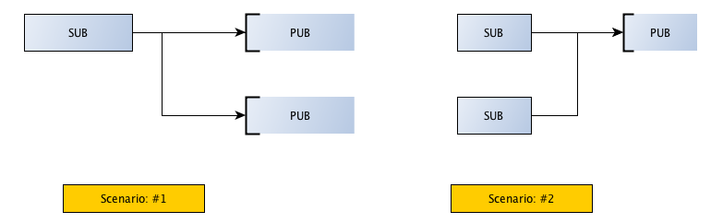
ØMQ Forwarder Device
Pub/Sub padrão

Slide 17
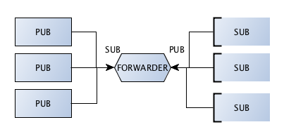
ØMQ Forwarder Device
Assim como no dispositivo de filas (queue), que é como o agente de solicitação-resposta, o dispositivo remetente (forwarder) é como o servidor proxy pub-sub.
Ele permite que editores e assinantes sejam partes móveis e se torne o hub estável para interconectá-los.
O forwarder coleta mensagens de um conjunto de editores e as encaminha para um conjunto de assinantes.

Slide 18
High-Water-Mark
É um limite no número máximo de mensagens pendentes que o ZeroMQ está enfileirando na memória para qualquer ponto único com o qual o soquete especificado esteja se comunicando.
Se esse limite for atingido, o soquete entra em um estado excepcional e, dependendo do tipo de soquete, o ZeroMQ tomará as medidas apropriadas, como bloquear ou descartar mensagens enviadas.
REQ socket: block.
PUB socket: drop.
ZMQ_HWM

Slide 19
Referências
Ashish Vidyarthi. Learning ØMQ with pyzmq. [S. l], 1 mar. 2012. Disponível em: https://learning-0mq-with-pyzmq.readthedocs.io/en/latest/index.html. Acesso em: 15 out. 2022.
The ZeroMQ Authors. ØMQ Documentation. [S. l], 2022. Disponível em: https://zeromq.org/get-started/. Acesso em: 15 out. 2022.
ØMQ/2.1.11 API Reference. Disponível em: http://api.zeromq.org/2-1:_start. Acesso em: 15 out. 2022.
ØMQ - The Guide \zguide\. Disponível em: https://zguide.zeromq.org/. Acesso em: 15 out. 2022.

